Slide 1
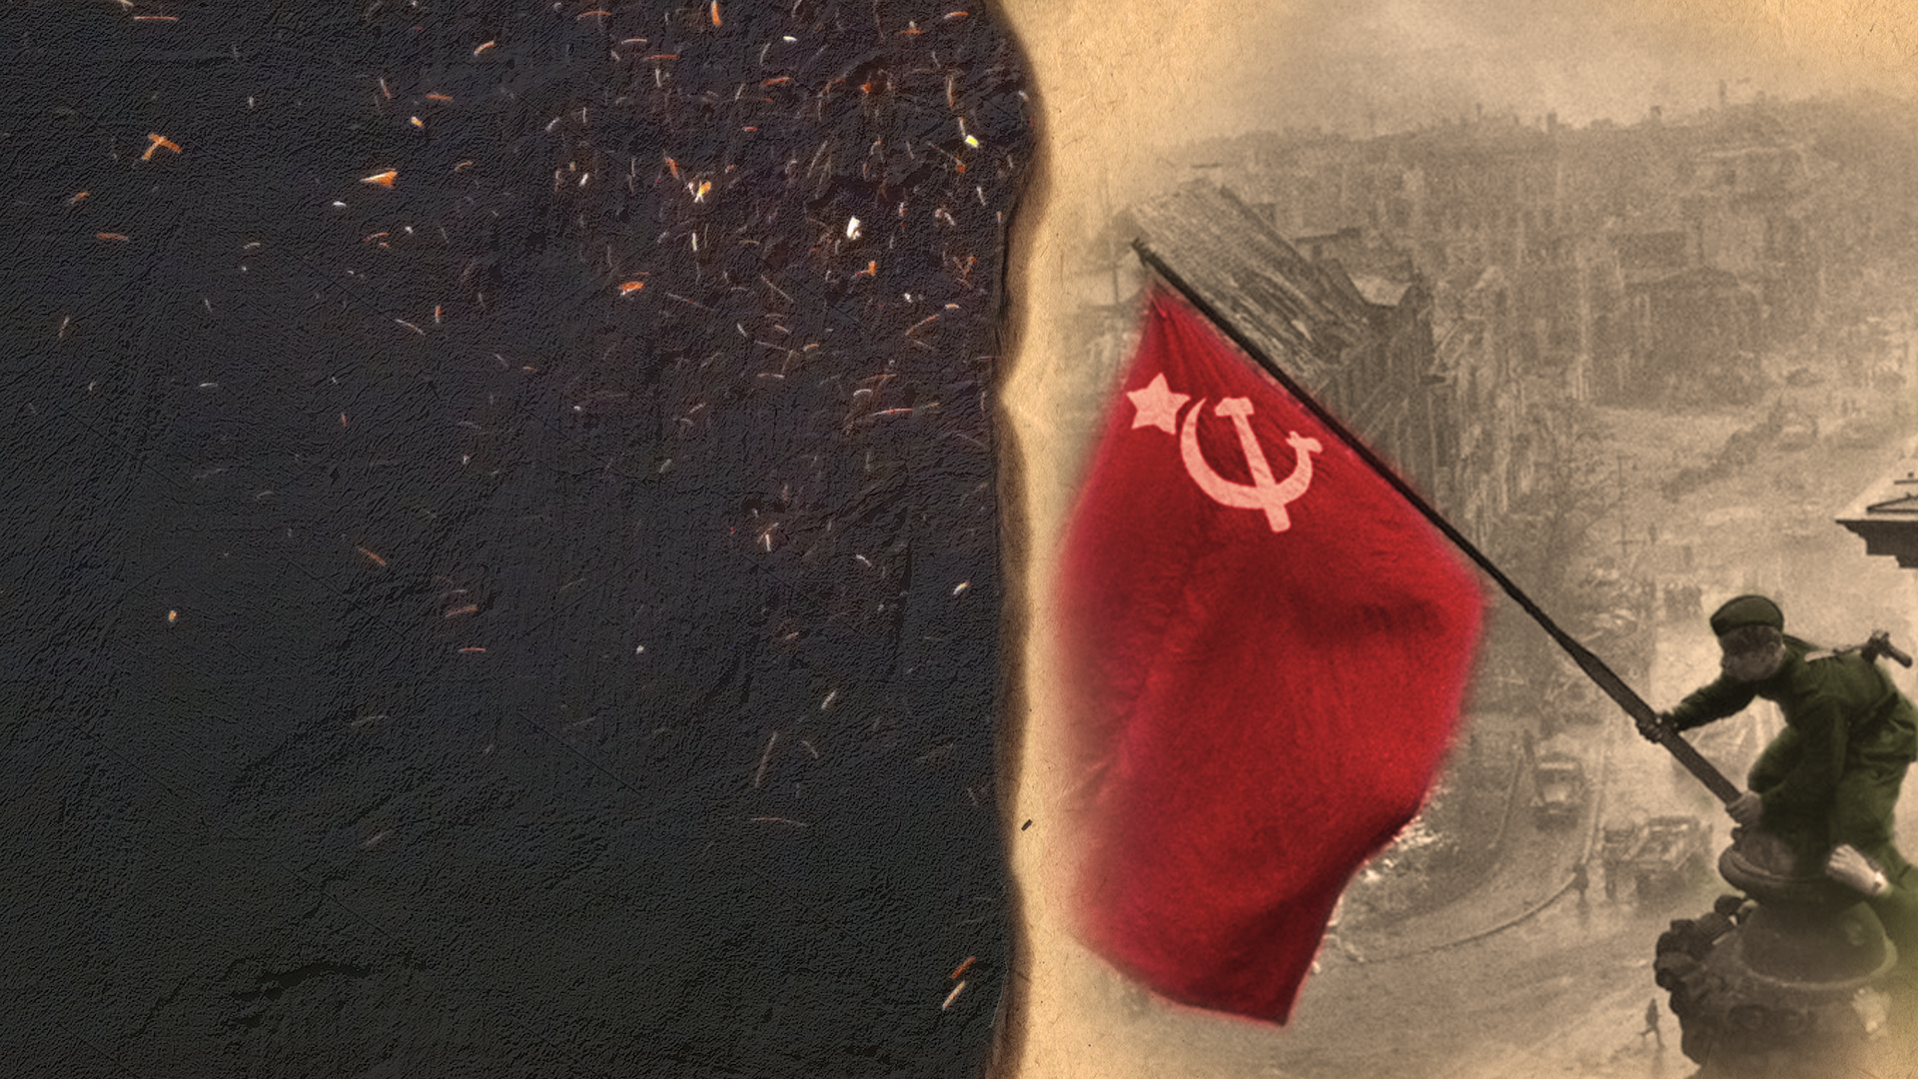
Своя игра
Люди.
Места.
События.
Даты
Начать игру

Slide 2
Правила игры
В игре участвуют две команды. Задача каждой команды — ответить на большее количество вопросов.
Игра состоит из четырёх тем, в каждой из которых 12 вопросов. Ответив на вопросы одной темы, можно перейти к следующей.
Команды по очереди выбирают ячейку на игровом поле. После этого команда сможет перейти к вопросу.
Ячейки можно выбирать в произвольном порядке.
Правильный ответ позволяет сделать ещё один ход. В случае неверного ответа ход переходит к другой команде.
В случае перехода хода команда может попытаться ответить на вопрос, который
«не поддался» предыдущей команде.
Игру выигрывает та команда, которая верно ответит на большее количество вопросов.
Далее

Slide 3
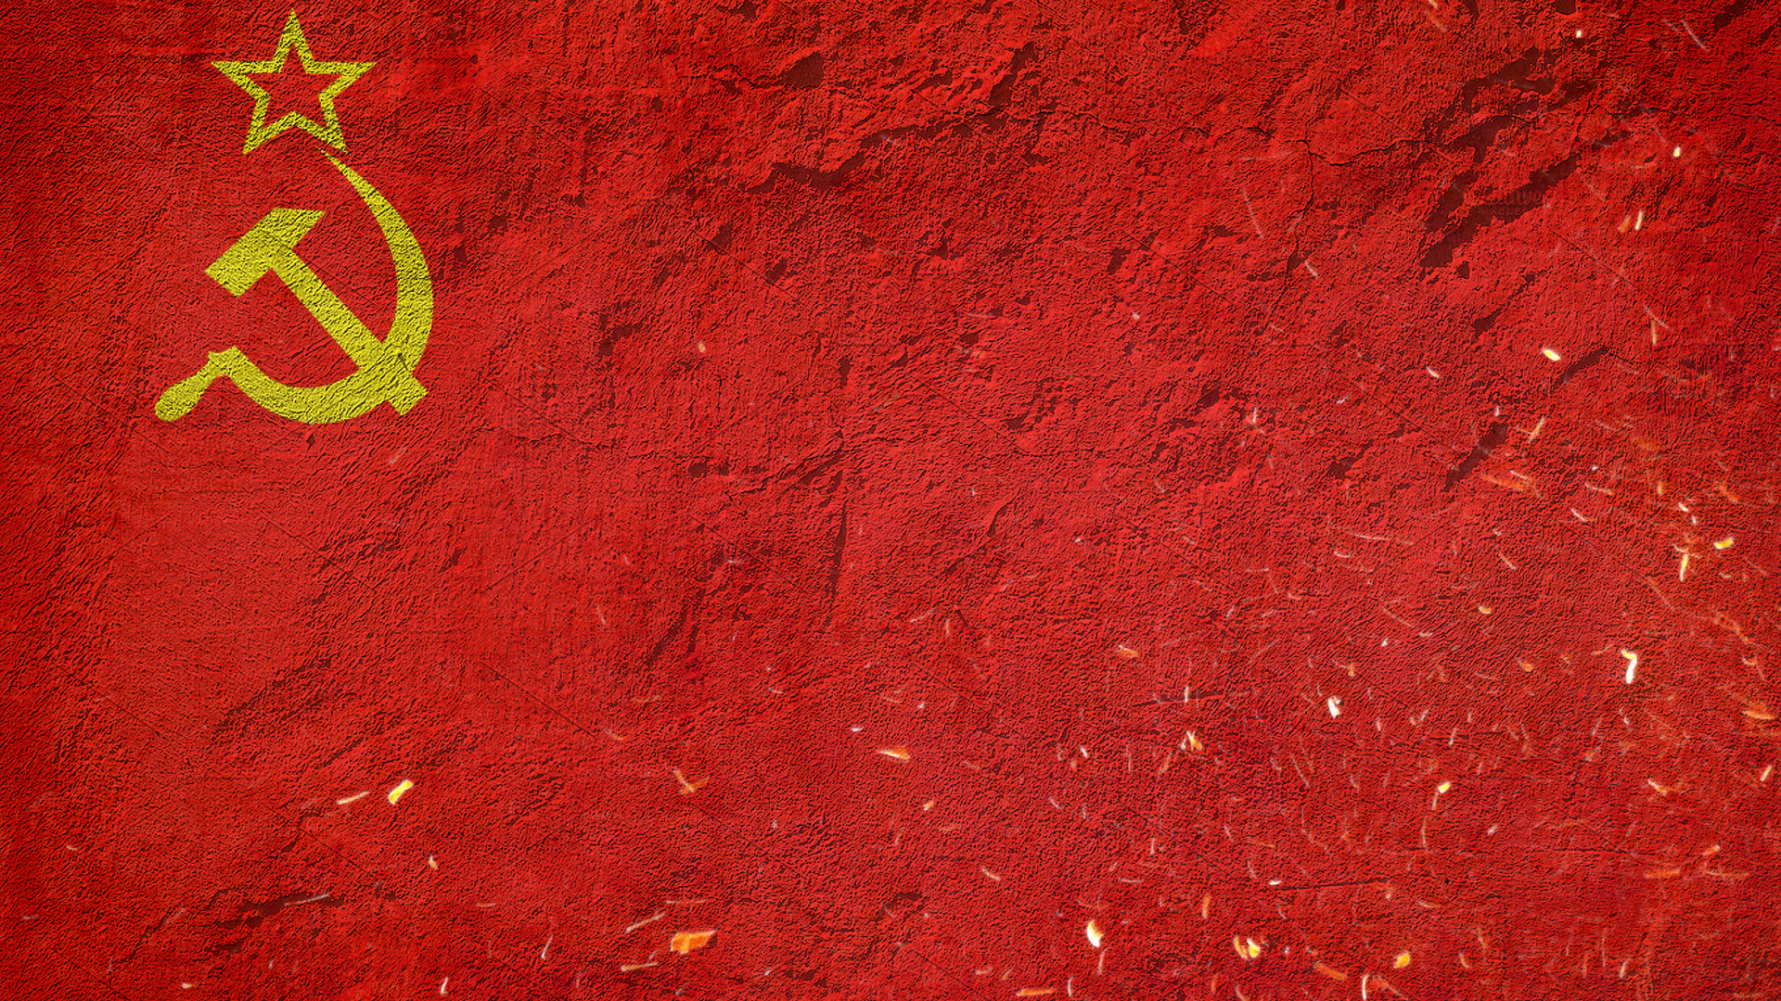
1
2
3
4
5
6
7
8
9
10
11
12
Люди
Далее

Slide 4
1
2
3
4
5
6
7
8
9
10
11
12
Места
Далее

Slide 5
1
2
3
4
5
6
7
8
9
10
11
12
События
Далее

Slide 6
1
2
3
4
5
6
7
8
9
10
11
12
Даты
Конец игры

Slide 7
Ответьте на вопрос
Этот человек во время войны занимал должность начальника Генштаба, был членом ставки Верховного Главнокомандования. Именно он принял Акт о безоговорочной капитуляции Германии от генерал-фельдмаршала Кейтеля.
Георгий Жуков
Иосиф Сталин
Никита Хрущёв
Вячеслав Молотов

Slide 8
Вы ответили верно
Георгий Константинович
Жуков
В пригороде Берлина, Карлсхорсте, Георгий Константинович Жуков принял вместе с представителями американского, английского и французского командования безоговорочную капитуляцию Германии. Произошло это 8 мая 1945 года
в 22 часа 43 минуты по среднеевропейскому времени
(и 9 мая 1945 года в 0 часов 43 минуты по московскому времени).
Вернуться назад

Slide 9
Вы ответили неверно
Попробуйте ещё раз
К вопросу

Slide 10
Ответьте на вопрос
22 июня в 12 часов 15 минут по поручению Сталина он выступил по радио с обращением к гражданам СССР. Завершил он своё выступление словами: «Наше дело правое. Враг будет разбит. Победа будет за нами».
Георгий Жуков
Юрий Левитан
Вадим Синявский
Вячеслав Молотов

Slide 11
Вы ответили верно
Вячеслав Михайлович
Молотов
22 июня в 12 часов 15 минут по поручению Сталина Молотов выступил по радио с обращением к гражданам СССР. Его речь начиналась со слов: «Сегодня, в 4 часа утра, без предъявления каких-либо претензий к Советскому Союзу, без объявления войны, германские войска напали на нашу страну…»
Вернуться назад

Slide 12
Вы ответили неверно
Попробуйте ещё раз
К вопросу

Slide 13
Ответьте на вопрос
В феврале 1943 года он совершил подвиг, закрыв грудью амбразуру вражеского ДЗОТа. Он стал первым советским воином, зачисленным навечно в списки части.
Леонид Голиков
Александр Матросов
Валентин Котик
Марат Казей

Slide 14
Вы ответили верно
Александр Матросов
Сталин так написал о подвиге Матросова в приказе о присвоении звания Героя Советского Союза: «Великий подвиг товарища Матросова должен служить примером воинской доблести и геройства для всех воинов Красной Армии». Этим же приказом имя Матросова было присвоено 254-му гвардейскому стрелковому полку, который до этого был в составе бригады, носившей имя Сталина.
Вернуться назад

Slide 15
Вы ответили неверно
Попробуйте ещё раз
К вопросу

Slide 16
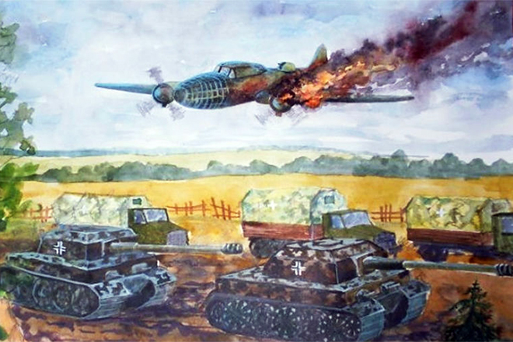
Ответьте на вопрос
До начала Великой Отечественной войны он участвовал в боях на Халхин-Голе и в войне с Финляндией. 26 июня 1941 года его самолёт был подбит огнём зенитной артиллерии противника. Тогда лётчик совершил огненный таран — направил горящую машину на механизированную колонну врага. Все члены экипажа погибли.
Леонид Бутелин
Алексей Маресьев
Николай Гастелло
Виктор Талалихин

Slide 17
Вы ответили верно
Николай Гастелло
26 июня 1941 года эскадрилья под командованием Гастелло наносила бомбовые удары по механизированной колонне врага на дороге Молодечно — Родошковичи. Объятая пламенем машина не смогла бы дотянуть до своей базы. И капитан Гастелло направил горящий самолёт в скопление бензоцистерн и автомашин противника. Экипаж самолёта не захотел покинуть его на парашютах и пошёл на смерть вместе со своим командиром.
Вернуться назад

Slide 18
Вы ответили неверно
Попробуйте ещё раз
К вопросу

Slide 19
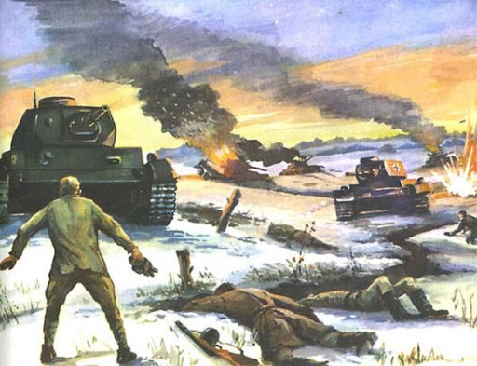
Ответьте на вопрос
16 ноября 1941 года при обороне Москвы от фашистских захватчиков в бою у разъезда Дубосеково совершили свой бессмертный подвиг 28 бойцов из его дивизии. Им удалось уничтожить около 20 немецких танков и остановить наступление немцев.
Яков Павлов
Иван Баграмян
Павел Курочкин
Иван Панфилов

Slide 20
Вы ответили верно
Иван Панфилов
316-я стрелковая дивизия под руководством Панфилова
16 ноября 1941 года в ходе ожесточённых боёв приостановила на четыре часа продвижение вражеских танков, что вошло в историю как «Подвиг 28 героев-панфиловцев».
Вернуться назад

Slide 21
Вы ответили неверно
Попробуйте ещё раз
К вопросу

Slide 22
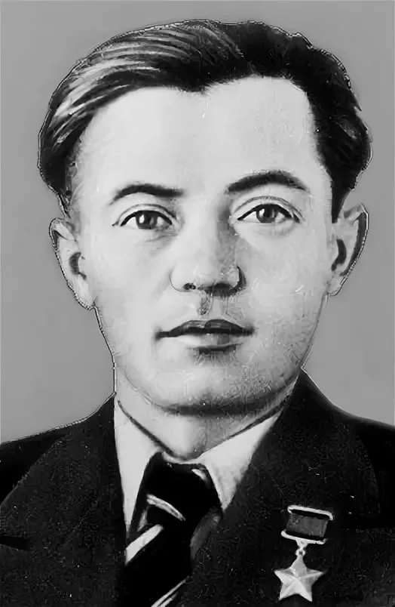
Ответьте на вопрос
В страшные дни боёв за Сталинград один из домов превратился в крепость на немецких картах. Он был захвачен советской разведгруппой под его командованием. Позже этот дом назвали именем этого героя Сталинградской битвы.
Яков Павлов
Иван Афанасьев
Василий Глущенко
Иван Панфилов

Slide 23
Вы ответили верно
Яков Павлов
В ночь на 27 сентября 1942 года один из домов в центре Сталинграда был захвачен советской разведгруппой под командованием Якова Павлова. Командующий
62-й армией Василий Чуйков так написал про защитников Дома Павлова: «Эта небольшая группа, обороняя один дом, уничтожила вражеских солдат больше, чем гитлеровцы потеряли при взятии Парижа».
Вернуться назад

Slide 24
Вы ответили неверно
Попробуйте ещё раз
К вопросу

Slide 25
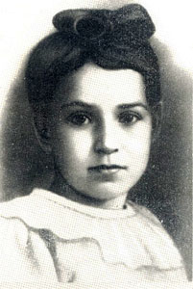
Ответьте на вопрос
Эта девочка вела дневник с самого начала блокады Ленинграда. В её дневнике девять страниц, на шести из которых даты смерти близких людей — матери, бабушки, сестры,
брата и двух дядей.
Лиза Чайкина
Таня Савичева
Зина Портнова
Надя Богданова

Slide 26
Вы ответили верно
Таня Савичева
В дневнике Тани Савичевой всего 9 страниц. Это была обычная алфавитная записная книжка, где девочка писала под одной из букв даты смерти родных:
«28 декабря 1941 года. Женя умерла в 12 часов утра.
Бабушка умерла 25 января 1942-го, в 3 часа дня.
Лёка умер 17 марта в 5 часов утра.
Дядя Вася умер 13 апреля в 2 часа ночи.
Дядя Лёша 10 мая в 4 часа дня.
Мама — 13 мая в 7:30 утра 1942 года.
Савичевы умерли. Умерли все. Осталась одна Таня».
Вернуться назад

Slide 27
Вы ответили неверно
Попробуйте ещё раз
К вопросу

Slide 28
Ответьте на вопрос
Этот композитор в 1941 году написал Симфонию № 7, известную также как «Ленинградская». Премьера произведения состоялась 5 марта 1942 года в Куйбышеве, где в то время находилась в эвакуации труппа Большого театра.
Исаак
Дунаевский
Николай Стрельников
Дмитрий Шостакович
Борис
Александров

Slide 29
Вы ответили верно
Дмитрий Шостакович
В феврале 1942 года в газете «Известия» были напечатаны слова Шостаковича: «Моя мечта, чтобы Седьмая симфония в недалёком будущем была исполнена в Ленинграде, в родном моём городе, который вдохновил меня на её создание». 9 августа 1942 года — в день, ранее объявленный немецким командованием датой вступления в Ленинград, — под управлением Карла Элиасберга в Большом зале филармонии состоялась ленинградская премьера «Ленинградской симфонии».
Вернуться назад

Slide 30
Вы ответили неверно
Попробуйте ещё раз
К вопросу

Slide 31
Ответьте на вопрос
Эти люди 2 мая 1945 года установили Знамя Победы на куполе Рейхстага. До этого Знамя Победы находилось на фронтоне главного входа Рейхстага
и было ремнями прикреплено к конной скульптуре Вильгельма I.
Егоров, Кантария, Берест
Зинченко, Неустроев, Дьячков
Морозов, Гастелло, Талалихин
Иванов, Кравченко, Баграмян

Slide 32
Вы ответили верно
Егоров, Кантария, Берест
2 мая 1945 года на куполе поверженного Рейхстага взвилось красное знамя, которое водрузили разведчики 756-го стрелкового полка сержант Михаил Егоров и младший сержант Мелитон Кантария во главе с заместителем командира батальона по политчасти лейтенантом Алексеем Берестом под прикрытием автоматчиков из роты Ильи Саянова.
Вернуться назад

Slide 33
Вы ответили неверно
Попробуйте ещё раз
К вопросу

Slide 34
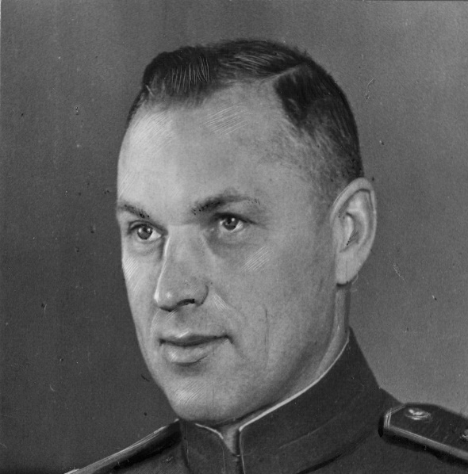
Ответьте на вопрос
Он был единственным в СССР маршалом двух стран — Советского Союза и Польши. В 1944 году он командовал операцией «Багратион», в результате которой группа немецких армий «Центр» полностью была разгромлена. После такого триумфа Сталин стал называть его в частных беседах не иначе как «мой Багратион».
Климент Ворошилов
Константин Рокоссовский
Семён
Будённый
Борис
Шапошников

Slide 35
Вы ответили верно
Константин Рокоссовский
В день Парада Победы шёл дождь, но Рокоссовский, который должен был командовать этим историческим парадом, не мог спрятаться под навес — он был с войсками. Когда он приехал домой, с него невозможно было снять насквозь промокший парадный мундир. Дочери Рокоссовского пришлось взять ножницы
и разрезать мундир по швам.
Вернуться назад

Slide 36
Вы ответили неверно
Попробуйте ещё раз
К вопросу

Slide 37
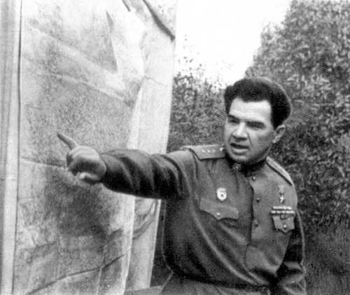
Ответьте на вопрос
Благодаря нешаблонному мышлению, резко сменяющимся стратегиям и стремительным атакам он получил прозвище «генерал Штурм». Славу
одного из самых лучших военачальников Великой Отечественной войны он заслужил во время Сталинградской битвы.
Фёдор Толбухин
Георгий Жуков
Николай Ватутин
Василий Чуйков

Slide 38
Вы ответили верно
Василий Чуйков
Во время боёв за Сталинград Василий Чуйков ввёл тактику ближнего боя. Ему приписывается создание первых мобильных штурмовых групп. Они состояли максимум из 50 человек, в их состав входили снайперы, сапёры, химики, инженеры. Он настаивал на том, что Сталинград не может быть сдан до той минуты, пока хоть один советский солдат жив.
Вернуться назад

Slide 39
Вы ответили неверно
Попробуйте ещё раз
К вопросу

Slide 40
Ответьте на вопрос
В ночь на 7 августа 1941 года он совершил один из первых в истории советской авиации ночной таран.
8 августа 1941 года за этот подвиг отважному лётчику присвоили звание Героя Советского Союза. На тот момент ему было только 22 года.
Виктор Талалихин
Николай Гастелло
Виталий Попков
Иван Кожедуб

Slide 41
Вы ответили верно
Виктор Талалихин
Во время боя Талалихину удалось подбить один из моторов немецкого бомбардировщика. Вскоре боевые припасы в самолёте Талалихина закончились.
В следующий момент ему в голову пришла крайне смелая мысль — протаранить «Хейнкель-111». Он отдавал себе отчёт в том, что, возможно, идёт на смерть, но успокаивал себя тем, что фашистов погибнет вчетверо больше. Талалихин сумел выпрыгнуть
с парашютом из горящей машины и благополучно приземлился.
Вернуться назад

Slide 42
Вы ответили неверно
Попробуйте ещё раз
К вопросу

Slide 43
Ответьте на вопрос
Назовите современное название города, в котором находился фонтан «Бармалей». Этот фонтан пережил Великую Отечественную войну и был разобран в послевоенные годы.
Саратов
Москва
Владивосток
Волгоград

Slide 44
Вы ответили верно
Волгоград
Фонтан «Бармалей» находился в Сталинграде (современный Волгоград). Этот фонтан считается одним из самых популярных объектов города, уцелевших после Великой Отечественной войны. В 2013 году были изготовлены аналоги фонтана: один, копирующий начальную композицию, был размещён рядом
с мельницей Гергардта, другой стоит на Привокзальной площади.
Вернуться назад

Slide 45
Вы ответили неверно
Попробуйте ещё раз
К вопросу

Slide 46
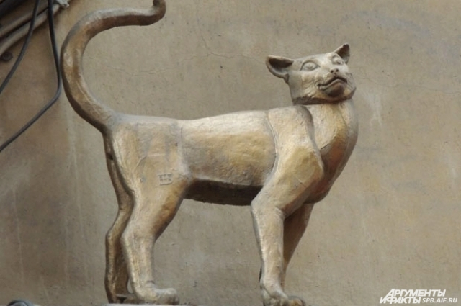
Ответьте на вопрос
В январе 1943 года в этот город привезли кошек из Ярославля для борьбы с полчищами грызунов, грозивших уничтожить запасы продовольствия.
В знак благодарности животным-избавителям
на карнизе домов на одной из улиц появились памятники коту Елисею и кошке Василисе.
Сталинград
Ленинград
Харьков
Севастополь

Slide 47
Вы ответили верно
Ленинград
Вскоре после прорыва блокады, в апреле 1943 года,
в Ленинград из Ярославля привезли четыре вагона дымчатых кошек. Именно дымчатые кошки считались лучшими крысоловами. За кошками сразу же выстроилась многокилометровая очередь. Ярославские кошки спасли город от крыс, однако не смогли решить проблему полностью.
Вернуться назад

Slide 48
Вы ответили неверно
Попробуйте ещё раз
К вопросу

Slide 49
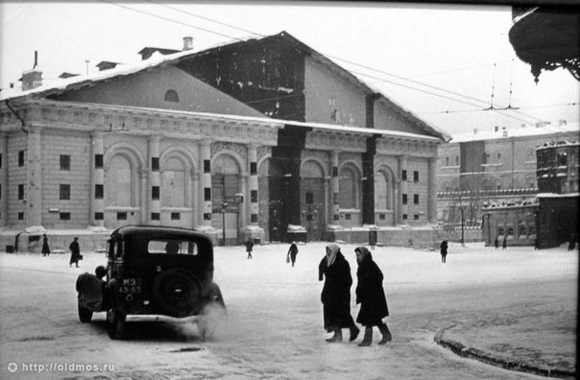
Ответьте на вопрос
Во время битвы за этот город действовал указ
о затемнении города: запрещалось включать свет
в квартирах, домах, на улицах. Темнота стояла такая, что люди наталкивались друг на друга в городе, однако это помогало сбить с толку немецкую авиацию. Также, чтобы дезориентировать врага, были выстроены ложные кварталы города.
Сталинград
Керчь
Москва
Новороссийск

Slide 50
Вы ответили верно
Москва
В первые месяцы войны Кремль в Москве тщательно замаскировали: звёзды башен и кресты соборов были покрыты покрывалами, а купола выкрашены в чёрный цвет. Кроме того, по периметру Кремлёвской стены были построены трёхмерные модели жилых зданий,
за которыми не были видны даже зубцы. Манежная площадь и Александровский сад были частично заставлены фанерными украшениями зданий.
Вернуться назад

Slide 51
Вы ответили неверно
Попробуйте ещё раз
К вопросу

Slide 52
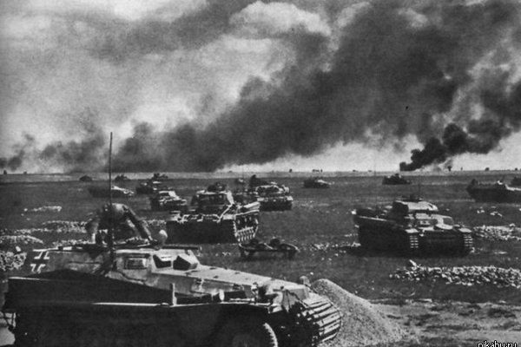
Ответьте на вопрос
Возле этой железнодорожной станции в 1943 году произошло одно из крупнейших танковых сражений. Память об этом сражении осталась даже в зарубежной музыкальной культуре. Одна из песен шведской группы Sabaton — «Panzerkampf» («Битва брони») — воспевает героизм советских солдат в этой танковой битве.
Прохоровка
Черноголовка
Малиновка
Комаровка

Slide 53
Вы ответили верно
Прохоровка
Из воспоминаний участника Прохоровского сражения: «Стоял такой грохот, что перепонки давило, кровь текла из ушей. Сплошной рёв моторов, лязганье металла, грохот, взрывы снарядов, дикий скрежет разрываемого железа... От выстрелов в упор сворачивало башни, лопалась броня, взрывались танки... Наши танкисты, выбравшись из своих разбитых машин, искали на поле вражеские экипажи, тоже оставшиеся без техники, и били из пистолетов, схватывались врукопашную...»
Вернуться назад

Slide 54
Вы ответили неверно
Попробуйте ещё раз
К вопросу

Slide 55
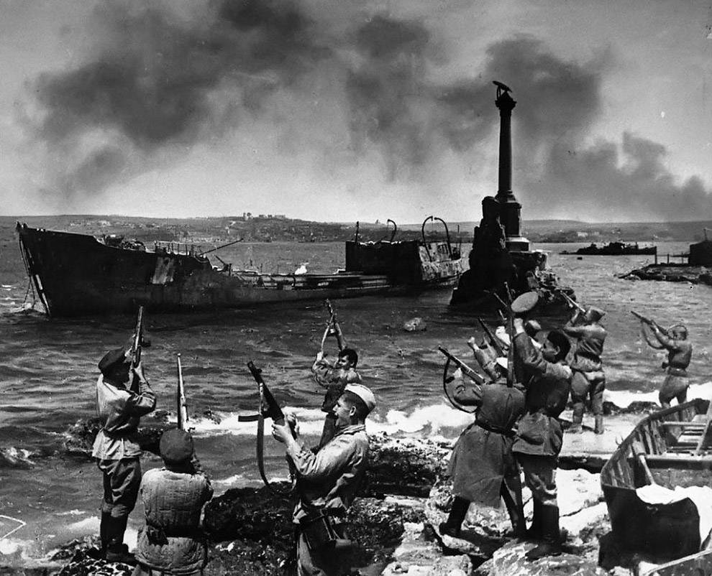
Ответьте на вопрос
В этом городе находится Малахов курган.
Самый первый вечный огонь в СССР павшим
в Великой Отечественной войне был зажжён
на Малаховом кургане.
Киев
Новороссийск
Севастополь
Ленинград

Slide 56
Вы ответили верно
Севастополь
Упоминание Малахова кургана часто встречается в художественных произведениях. Например,
в стихотворении Валентина Гафта «Хулиган»:
Мамаша, успокойтесь, он не хулиган.
Он не пристанет к вам на полустанке.
В войну (Малахов помните курган?)
С гранатами такие шли под танки.
Вернуться назад

Slide 57
Вы ответили неверно
Попробуйте ещё раз
К вопросу

Slide 58
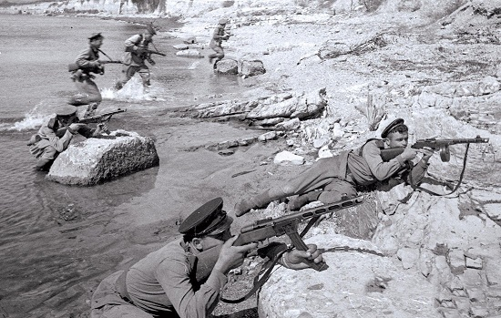
Ответьте на вопрос
Осенью 1942 года большая часть этого города была захвачена немецкими войсками. В юго-восточной части, в районе завода «Октябрь», небольшому отряду советских моряков удалось создать оборонительный рубеж. Штурм этой цитадели длился 225 дней, вплоть
до освобождения города (16 сентября 1943 года). Немецким войскам так и не удалось пройти дальше.
Ленинград
Новороссийск
Севастополь
Минск

Slide 59
Вы ответили верно
Новороссийск
Героическая оборона Новороссийска стала ключевым событием в битве за Кавказ. Когда немцы ворвались в город, дрогнули нервы у тех, кто обязан был докладывать в Ставку о ходе боёв. В итоге 11 сентября 1942 года Совинформбюро ошибочно сообщило о сдаче города: «После многодневных ожесточённых боёв наши войска оставили город Новороссийск». На самом деле советские войска 11 сентября остановили немцев в юго-восточной части Новороссийска.
Вернуться назад

Slide 60
Вы ответили неверно
Попробуйте ещё раз
К вопросу

Slide 61
Ответьте на вопрос
План немецкого наступления на этот город назывался «Серебряная лиса». Советские бойцы и морские пехотинцы ответили захватчикам яростным сопротивлением и железной стойкостью. Захватить этот северный город немцам так и не удалось.
Петрозаводск
Мурманск
Архангельск
Североморск

Slide 62
Вы ответили верно
Мурманск
В ходе Великой Отечественной войны Мурманск не раз подвергался атакам с суши и с воздуха. Немецкие войска пытались захватить город, имевший стратегическое значение. Однако Мурманск на протяжении более чем сорока месяцев держал оборону. 6 мая 1985 года Мурманску было присвоено звание «Город-Герой».
Вернуться назад

Slide 63
Вы ответили неверно
Попробуйте ещё раз
К вопросу

Slide 64
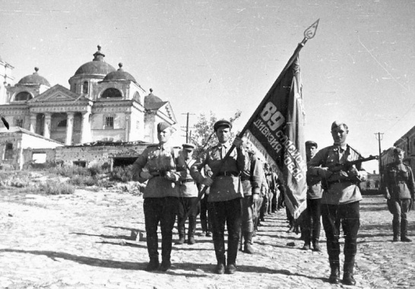
Ответьте на вопрос
Эти города были освобождены 5 августа 1943 года.
В честь освободивших их войск впервые за годы войны в Москве прогремели салюты. Поэтому за этими городами закрепилось название «город первого салюта».
Белгород
и Орёл
Керчь
и Севастополь
Петрозаводск
и Мурманск
Сталинград
и Курск

Slide 65
Вы ответили верно
Белгород и Орёл
По приказу И. В. Сталина № 2 от 5 августа 1943 года в этот день в Москве был дан артиллерийский салют войскам, освободившим Орёл и Белгород. В полночь 5 августа были даны 12 залпов из 124 орудий с интервалом
30 секунд. Чтобы залпы были слышны повсеместно, группы орудий были расставлены на стадионах
и пустырях в разных районах Москвы.
Вернуться назад

Slide 66
Вы ответили неверно
Попробуйте ещё раз
К вопросу

Slide 67
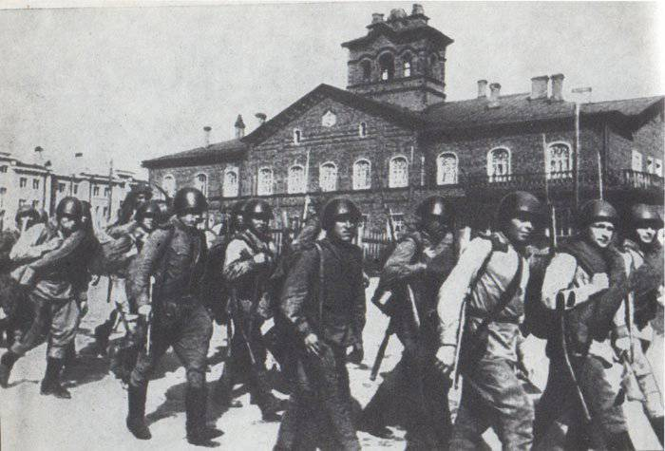
Ответьте на вопрос
Этот город был освобождён 28 июня 1944 года в ходе «Четвёртого сталинского удара». Вместе с городом, окрестности которого финны превратили практически в сплошной концентрационный лагерь, были освобождены десятки тысяч советских граждан.
Выборг
Ленинград
Петрозаводск
Мурманск

Slide 68
Вы ответили верно
Петрозаводск
2 октября 1941 года город был оккупирован финляндской Карельской армией и переименован в Яанислинна или Онегаборг. 14 октября 1941 года в Петрозаводске был образован первый финский концентрационный лагерь времён Второй мировой войны, заключению в который подлежали русские мужчины 1891—1924 годов рождения.
В день освобождения Петрозаводска в Москве состоялся праздничный салют — 24 артиллерийских залпа
из 324 орудий.
Вернуться назад

Slide 69
Вы ответили неверно
Попробуйте ещё раз
К вопросу

Slide 70
Ответьте на вопрос
3 июля 1944 года был освобождён этот белорусский город. В память об этом событии 3 июля в Республике Беларусь празднуется День Независимости.
Могилёв
Витебск
Брест
Минск

Slide 71
Вы ответили верно
Минск
За умелые и героические действия в ходе Минской операции 1944 года 52 соединения и части были удостоены почётного наименования «Минские». В память о героических событиях того времени была написана картина «Минск. 3 июля 44 года», больше известная как «Освобождение Минска». Её автор — Валентин Волков — трудился над ней 9 лет.
Вернуться назад

Slide 72
Вы ответили неверно
Попробуйте ещё раз
К вопросу

Slide 73
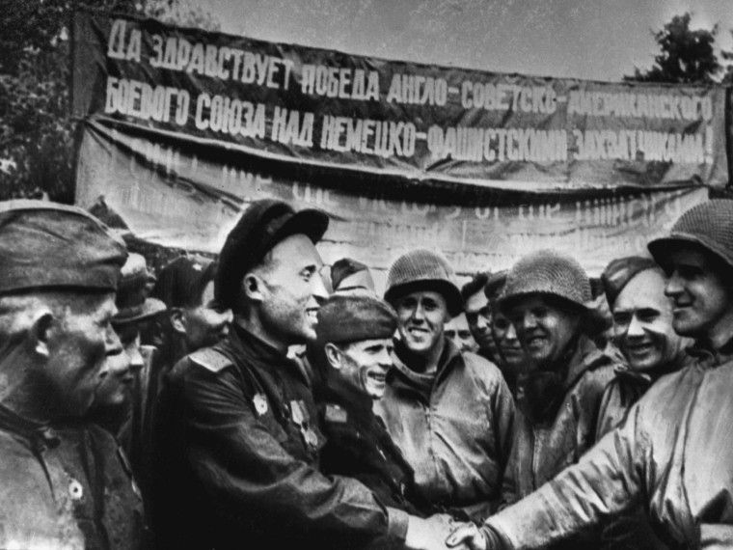
Ответьте на вопрос
На этой реке 25 апреля 1945 года в районе города Торгау войска 1-го Украинского фронта армии СССР встретились с войсками 1-й армии США.
Висла
Одер
Эльба
Рейн

Slide 74
Вы ответили верно
Эльба
Сталин и Черчилль заранее договорились о границе,
на которой должны встретиться советские и англо-американские войска. Поэтому когда армия США подошла к Эльбе чуть раньше войск СССР, то не стала переходить эту водную преграду и терпеливо дожидалась, когда с другой стороны к ней прибудут советские войска, занятые окружением Берлина.
Вернуться назад

Slide 75
Вы ответили неверно
Попробуйте ещё раз
К вопросу

Slide 76
Ответьте на вопрос
Из этой реки немцы хотели сделать часть оборонительной линии «Восточный вал». По их расчётам, это позволило бы надолго остановить наступление Красной Армии.
Днепр
Волга
Амур
Дон

Slide 77
Вы ответили верно
Днепр
Днепр в 1943 году стал символом рубежа, на котором встретились немецкие и советские войска — причём, что интересно, символом для обеих сторон. Именно эта река дала название всей операции. И это несмотря на то, что собственно операция по форсированию Днепра началась месяц спустя после начала всей битвы. Всё дело в том, что в мировой военной истории нет другой подобной по масштабу и напряжённости стратегической операции по форсированию рек.
Вернуться назад

Slide 78
Вы ответили неверно
Попробуйте ещё раз
К вопросу

Slide 79
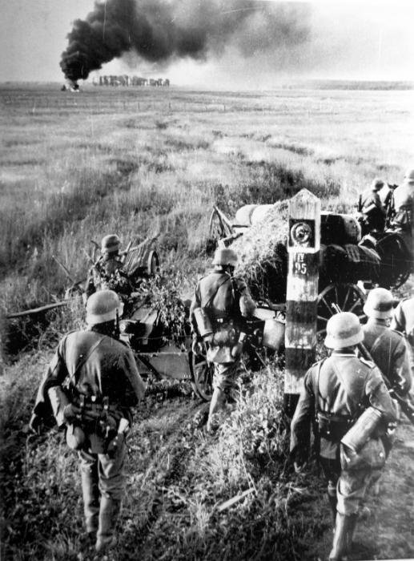
Ответьте на вопрос
Такое название получил план Германии по нападению на Советский Союз. Назван он был в честь императора Священной Римской империи.
План «Барбаросса»
План «Вайс»
План «Гельб»
План «Блау»

Slide 80
Вы ответили верно
План «Барбаросса»
Согласно планам Гитлера, операция должна была обеспечить быструю и безоговорочную победу фашистской Германии над СССР благодаря фактору внезапности. Однако, несмотря на подготовку в режиме секретности, план «Барбаросса» провалился.
Вернуться назад

Slide 81
Вы ответили неверно
Попробуйте ещё раз
К вопросу

Slide 82
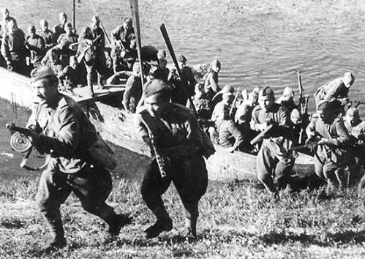
Ответьте на вопрос
23 июня 1944 года СССР в ходе Великой Отечественной войны начал крупномасштабную Белорусскую наступательную операцию под этим кодовым названием, получившую его в честь полководца
и героя Отечественной войны 1812 года.
«Кутузов»
«Багратион»
«Раевский»
«Барклай-де-Толли»

Slide 83
Вы ответили верно
Операция «Багратион»
Летом 1944 года советские войска осуществили целый каскад мощнейших наступательных операций на всём протяжении от Белого до Чёрного морей. Однако первое место среди них по праву занимает Белорусская стратегическая наступательная операция, получившая кодовое название в честь легендарного русского полководца, героя Отечественной войны 1812 года,
генерала П. Багратиона.
Вернуться назад

Slide 84
Вы ответили неверно
Попробуйте ещё раз
К вопросу

Slide 85
Ответьте на вопрос
Немецкое командование планировало провести летом 1943 года под Курском эту стратегическую наступательную операцию. Суть её заключалась в том, чтобы двумя одновременными мощными ударами с севера и юга зажать советскую группировку в клещи.
«Тайфун»
«Кольцо»
«Цитадель»
«Цунами»

Slide 86
Вы ответили верно
Операция «Цитадель»
Советское командование было в курсе предстоящей операции. Немцы предоставили Красной Армии достаточно времени для того, чтобы подготовиться.
Ещё в марте 1943 года началось обсуждение операции «Цитадель». Однако Гитлер постоянно переносил дату наступления.
Вернуться назад

Slide 87
Вы ответили неверно
Попробуйте ещё раз
К вопросу

Slide 88
Ответьте на вопрос
В начале октября 1941 года немцы приступили
к реализации операции под этим кодовым названием и двинули свои войска на Москву.
«Тайфун»
«Блау»
«Цитадель»
«Вайс»

Slide 89
Вы ответили верно
Операция «Тайфун»
30 сентября 1941 года Гитлер начал операцию «Тайфун».
До наступления русской зимы предполагалось нанести советским вооружённым силам «сокрушительное поражение», а столицу СССР превратить в безжизненную груду развалин. Как известно, эти планы провалились.
Вернуться назад

Slide 90
Вы ответили неверно
Попробуйте ещё раз
К вопросу

Slide 91
Ответьте на вопрос
19 ноября 1942 года Красная Армия силами трёх фронтов начала крупномасштабную наступательную операцию в районе Сталинграда, получившую это кодовое название.
«Юпитер»
«Марс»
«Уран»
«Сатурн»

Slide 92
Вы ответили верно
Операция «Уран»
Эта операция была очень важна. Цена поражения могла стать слишком высокой. Советская армия должна была нанести мощный и совершенно неожиданный удар.
Чтобы сохранить режим секретности, ввели режим радиомолчания; войска передвигались только ночью; документы о начале контрнаступления писали только
от руки. Ставка ставила перед бойцами задачу окружить и уничтожить войска противника.
Вернуться назад

Slide 93
Вы ответили неверно
Попробуйте ещё раз
К вопросу

Slide 94
Ответьте на вопрос
10 января 1943 года началась эта завершающая операция Красной Армии по ликвидации сталинградской группировки гитлеровцев.
«Цепь»
«Браслет»
«Кольцо»
«Колье»

Slide 95
Вы ответили верно
Операция «Кольцо»
После победы в Сталинградской битве в СССР появился карикатурный плакат, изображавший А. Гитлера в виде девицы, потерявшей «колечко», что было прямым намёком на поражение в Сталинградском кольце окружения. Рядом с плакатом были написаны слова
из русской народной песни «Потеряла я колечко».
Вернуться назад

Slide 96
Вы ответили неверно
Попробуйте ещё раз
К вопросу

Slide 97
Ответьте на вопрос
Так называлась советская операция, в результате которой советским войскам удалось прорвать блокаду Ленинграда.
«Искра»
«Пламя»
«Кольцо»
«Концерт»

Slide 98
Вы ответили верно
Операция «Искра»
Этой операции посвящено стихотворение Самуила Маршака «У кольца нет конца»:
Враги кричали: «Нет конца
У ленинградского кольца!»
Мечом рассёк его боец —
И вот кольцу пришёл конец.
Вернуться назад

Slide 99
Вы ответили неверно
Попробуйте ещё раз
К вопросу

Slide 100
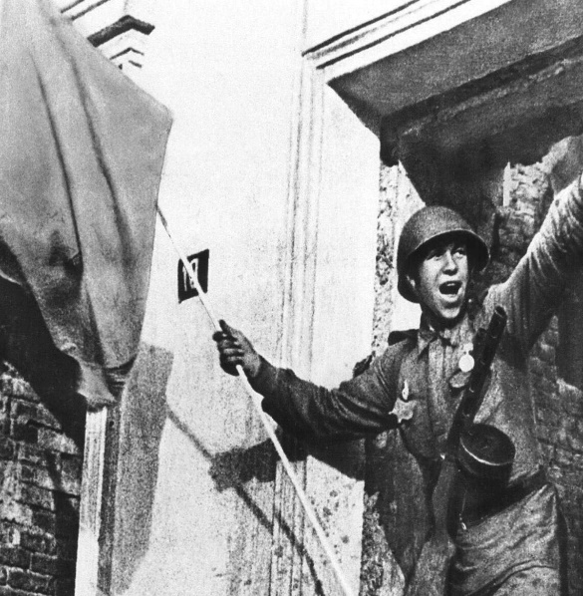
Ответьте на вопрос
12 июля 1943 года началась Орловская стратегическая наступательная операция, которой советское командование дало это кодовое название. Её целью был окончательный разгром немцев под Орлом.
«Суворов»
«Кутузов»
«Багратион»
«Румянцев»

Slide 101
Вы ответили верно
Операция «Кутузов»
По первоначальному замыслу операция должна была продолжаться очень небольшое время — около пяти дней. Однако затянулась она до середины августа.
Орёл полностью освободили от немецких захватчиков
к утру 5 августа. Красное Знамя на доме № 5 по улице Мира ознаменовало освобождение города.
Вернуться назад

Slide 102
Вы ответили неверно
Попробуйте ещё раз
К вопросу

Slide 103
Ответьте на вопрос
27 января 1944 года закончился один из самых трагических эпизодов Великой Отечественной войны. В ходе этой операции была полностью снята блокада Ленинграда, продолжавшаяся 872 дня.
«Январский гром»
«Январский дождь»
«Январский град»
«Январский снег»

Slide 104
Вы ответили верно
Операция «Январский гром»
27 января 1944 года в обращении командования к войскам
и жителям города говорилось: «Граждане Ленинграда! Мужественные и стойкие ленинградцы! Вместе с войсками Ленинградского фронта вы отстояли наш родной город. Своим героическим трудом и стальной выдержкой, преодолевая все трудности и мучения блокады, вы ковали оружие победы над врагом, отдавая для дела победы все свои силы. От имени войск Ленинградского фронта поздравляем вас со знаменательным днём великой победы под Ленинградом».
Вернуться назад

Slide 105
Вы ответили неверно
Попробуйте ещё раз
К вопросу

Slide 106
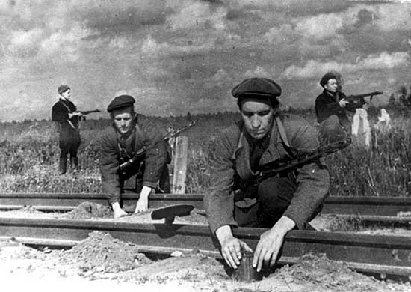
Ответьте на вопрос
Продолжением «Рельсовой войны» стала эта операция, начавшаяся в сентябре 1943 года.
К участию в ней привлекли партизанские отряды, действовавшие в Прибалтике, Карелии и Крыму.
«Театр»
«Концерт»
«Балаган»
«Батлейка»

Slide 107
Вы ответили верно
Операция «Концерт»
По оценке военных специалистов, действия партизан в операциях «Рельсовая война» и «Концерт» были более
чем в 11 раз эффективнее всех налётов немецко-фашистской авиации, сбросившей примерно за тот же период на железные дороги в советском тылу более чем 10 тысяч авиационных бомб.
Вернуться назад

Slide 108
Вы ответили неверно
Попробуйте ещё раз
К вопросу

Slide 109
Ответьте на вопрос
Так называлась заключительная операция Курской битвы. Проводилась она с 3 по 23 августа 1943 года.
Её целью было освобождение Харьковского промышленного района.
«Суворов»
«Багратион»
«Кутузов»
«Румянцев»

Slide 110
Вы ответили верно
Операция «Румянцев»
3 августа 1943 года войска Воронежского и Степного фронтов начали наступательную операцию «Румянцев», названную
в честь русского полководца.
Вернуться назад

Slide 111
Вы ответили неверно
Попробуйте ещё раз
К вопросу

Slide 112
Ответьте на вопрос
Такое кодовое название получила Смоленская стратегическая наступательная операция. Целью операции было разгромить левое крыло немецко-фашистской группы армий «Центр», не допустить переброски её сил на юго-западное направление, где Красная Армия наносила главный удар, и освободить Смоленск.
«Суворов»
«Багратион»
«Кутузов»
«Румянцев»

Slide 113
Вы ответили верно
Операция «Суворов»
Своё наступление Красная Армия начала с рубежей, которые были захвачены в операции под названием «Суворов». Успешная операция, названная именем великого российского Генералиссимуса, была продолжена под именем великого русского генерала, его ученика, Багратиона.
Вернуться назад

Slide 114
Вы ответили неверно
Попробуйте ещё раз
К вопросу

Slide 115
Ответьте на вопрос
В этот день в 1942 году началась Сталинградская битва.
5 мая
16 июня
17 июля
1 сентября

Slide 116
Вы ответили верно
17 июля
17 июля 1942 года началась Сталинградская битва.
Длилась она 200 дней и завершилась победой советских войск.
Вернуться назад

Slide 117
Вы ответили неверно
Попробуйте ещё раз
К вопросу

Slide 118
Ответьте на вопрос
В этот день в 1943 году началось Прохоровское сражение.
12 июля
29 июня
30 декабря
11 апреля

Slide 119
Вы ответили верно
12 июля
12 июля 1943 года началось Прохоровское сражение.
Ни одной из сторон не удалось достичь целей, поставленных на 12 июля: германским войскам не удалось захватить Прохоровку, прорвать оборону советских войск и выйти на оперативный простор, а советским войскам не удалось окружить группировку противника.
Вернуться назад

Slide 120
Вы ответили неверно
Попробуйте ещё раз
К вопросу

Slide 121
Ответьте на вопрос
В этот день в 1945 году в Москве состоялся Парад Победы.
9 мая
24 июня
15 мая
2 июня

Slide 122
Вы ответили верно
24 июня
24 июня 1945 года в Москве, на Красной площади, состоялся Парад Победы — исторический парад
в ознаменование победы СССР над фашистской Германией в Великой Отечественной войне.
Вернуться назад

Slide 123
Вы ответили неверно
Попробуйте ещё раз
К вопросу

Slide 124
Ответьте на вопрос
В этот день в 1945 году командующий обороной Берлина генерал Вейдлинг сдался в плен и подписал приказ о капитуляции.
9 мая
30 апреля
2 мая
25 мая

Slide 125
Вы ответили верно
2 мая
Один из участников штурма Рейхстага писал:
«2 мая в 10 часов утра всё вдруг затихло, прекратился огонь. И все поняли, что что-то произошло. Мы увидели белые простыни, которые «выбросили» в Рейхстаге, здании Канцелярии и Королевской оперы и подвалов, которые ещё не были взяты. Оттуда повалили целые колонны. Впереди нас проходила колонна, где были генералы, полковники, потом за ними солдаты. Шли, наверное, часа три».
Вернуться назад

Slide 126
Вы ответили неверно
Попробуйте ещё раз
К вопросу

Slide 127
Ответьте на вопрос
В этот день в 1945 году начался штурм Рейхстага.
В этот же день Адольф Гитлер совершил самоубийство.
1 мая
30 апреля
24 апреля
9 мая

Slide 128
Вы ответили верно
30 апреля
К вечеру 30 апреля после неоднократных атак советские воины ворвались в здание Рейхстага. Гитлеровцы оказывали ожесточённое сопротивление. На лестницах и в коридорах то и дело завязывались рукопашные схватки. Штурмующие подразделения шаг за шагом, комнату за комнатой, этаж за этажом очищали здание Рейхстага от врага.
Вернуться назад

Slide 129
Вы ответили неверно
Попробуйте ещё раз
К вопросу

Slide 130
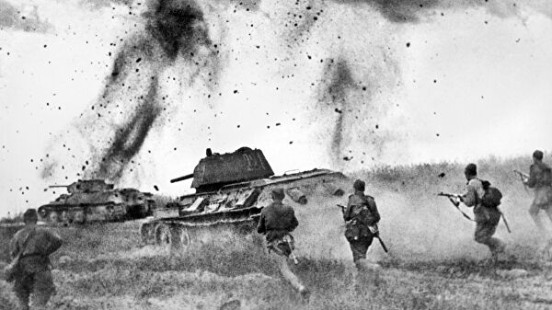
Ответьте на вопрос
В этот день в 1943 году началась Курская битва.
30 июня
9 июля
11 августа
5 июля

Slide 131
Вы ответили верно
5 июля
Началась Курская битва 5 июля 1943 года,
а завершилась 23 августа. Следует помнить, что это не одна битва, а целый ряд сражений и три стратегические операции: Курская оборонительная, Орловская и Белгородско-Харьковская наступательные.
Вернуться назад

Slide 132
Вы ответили неверно
Попробуйте ещё раз
К вопросу

Slide 133
Ответьте на вопрос
В этом году проходила Тегеранская конференция.
1942
1943
1944
1945

Slide 134
Вы ответили верно
1943 год
С 28 ноября по 1 декабря 1943 года в Тегеране проходила первая встреча лидеров антигитлеровской коалиции — глав СССР, США, Англии. На ней было принято решение об открытии Второго фронта.
Вернуться назад

Slide 135
Вы ответили неверно
Попробуйте ещё раз
К вопросу

Slide 136
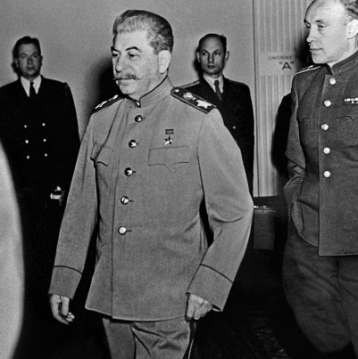
Ответьте на вопрос
В этом году проходила Ялтинская конференция.
1942
1943
1944
1945

Slide 137
Вы ответили верно
1945 год
С 4 февраля по 11 февраля 1945 года проходила вторая встреча глав антигитлеровской коалиции.
На ней шло обсуждение вопроса послевоенного устройства Европы.
Вернуться назад

Slide 138
Вы ответили неверно
Попробуйте ещё раз
К вопросу

Slide 139
Ответьте на вопрос
В этот день в 1944 году был освобождён Севастополь.
9 мая
5 августа
3 марта
14 ноября

Slide 140
Вы ответили верно
9 мая
9 мая 1944 года в результате наступательной операции, получившей название Крымской, был освобождён от немецко-фашистских войск город Севастополь.
Вернуться назад

Slide 141
Вы ответили неверно
Попробуйте ещё раз
К вопросу

Slide 142
Ответьте на вопрос
В этот день в 1944 году был освобождён Выборг.
6 апреля
20 июня
11 октября
15 декабря

Slide 143
Вы ответили верно
20 июня
20 июня 1944 года советские войска заняли важнейший пункт финской обороны — Выборг.
Вернуться назад

Slide 144
Вы ответили неверно
Попробуйте ещё раз
К вопросу

Slide 145
Ответьте на вопрос
В этот день в 1941 году началась Битва за Москву.
30 сентября
12 октября
16 ноября
3 декабря

Slide 146
Вы ответили верно
30 сентября
30 сентября 1941 года начался оборонительный этап Битвы за Москву.
Вернуться назад

Slide 147
Вы ответили неверно
Попробуйте ещё раз
К вопросу

Slide 148
Ответьте на вопрос
В этот день в 1945 году в Реймсе был подписан первый Акт о безоговорочной капитуляции Германии.
8 мая
9 мая
7 мая
6 мая

Slide 149
Вы ответили верно
7 мая
7 мая 1945 года в Реймсе в первый раз был подписан Акт о безоговорочной капитуляции Германии. Акт вступал в силу 8 мая в 23:01
по среднеевропейскому времени.
Вернуться назад

Slide 150
Вы ответили неверно
Попробуйте ещё раз
К вопросу

